Slide 1
Orientação a Objetos
Edson Orivaldo Lessa Junior
edson.lessa@unisul.br

Slide 2
Associação
Dependência
Agregação
Associação
Generalização
Generalização
Generalização

Slide 3
Encapsulamento
Visões de objetos:
Interna -atributos e métodos da classe que o define;
Externa -os serviços que um objeto proporciona e como ele interage com o resto do sistema;
Externamente, um objeto é uma entidade encapsulada;
Um objeto pode usar os serviços providos por outro –mas não deve saber como estes serviços são implementados;
Qualquer mudança no estado de algum atributo do objeto usado deve ser feito através de seus métodos –dificultar (tornar impossível) a mudança direta de atributos fora da própria classe;

Slide 4
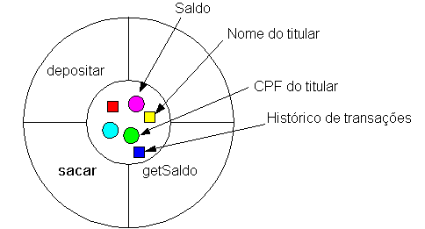
Encapsulamento

Slide 5
Modificadores de Acesso
Java torna possível o encapsulamento através dos modificadores de acesso;
Um modificador é uma palavra reservada que especifica uma característica particular de um método ou atributo;
Java possui três modificadores de acesso: public, protected e private;

Slide 6
Modificadores de Acesso
Membros que são declarados como:
public: podem ser referenciados em qualquer parte;
protected: podem ser referenciados somente no mesmo pacote ou pela herança
default: podem ser acessados somente dentro do pacote
private: só podem ser referenciados dentro da própria classe;

Slide 7
Modificadores de Acesso
Membros que são declarados como:
final:
Classe: não permite estende-la
Métodos impede que o mesmo seja sobrescrito (overriding) na subclasse
Valores de variáveis não pode ser alterado depois que já tenha sido atribuído um valor.
abstract:
Não se aplica as variáveis, somente nas classes
Classe abstrata não pode ser instanciada, ou seja, não pode ser chamada pelos seus construtores
Se houver alguma declaração de um método como abstract (abstrato), a classe também deve ser marcada como abstract.

Slide 8
Modificadores de Acesso
Membros que são declarados como:
static:
Variável poderá ser acessada por todas as instâncias de objetos desta classe como uma variável comum
Variável criada será a mesma em todas as instâncias e quando seu conteúdo é modificado numa das instâncias, a modificação ocorre em todas as demais
Métodos ajudam no acesso direto à classe, portanto não é necessário instanciar um objeto para acessar o método.

Slide 9
Modificadores de Acesso
 | public | private
Variáveis | Viola o encapsulamento | Força o encapsulamento
Métodos | Oferece serviços aos clientes | Dá suporte a outros métodos da classe

Slide 10
Modificadores de Acesso
Por possuir atributos privados, a classe geralmente oferece serviços através de seus métodos para que se acessar e alterar seus valores.
Esses métodos são conhecidos como Getters e Setters.
Exemplo:
Se tivermos o atributo private int altura.
O método de acesso será: public int getAltura().
O método para mudança será:
public void setAltura(int altura).

Slide 11
Modificadores de Acesso
uso desta prática dá ao programador o direito de restringir a forma como um atributo pode ser mudado;
Por exemplo:
Imagine uma classe Dado que possui o atributo:
private int face;
Uma face de um dado não tem que estar entre 1 e 6, então, o método setFace ficaria assim:
public void setFace(int face) {
if (face >= 1 && face <=6)
this.face = face;
}

Slide 12
Exercício
Utilizando o modelo desenvolvido na última aula,
Uma locadora de automóvel solicitou que você planeje uma solução de software para suas locações. A locadora solicita que você:
Controle a locação de seu único veículo, se ele está locado ou não. A locação precisa controlar a quantidade de km rodados e o número de dias locado
A locação necessita saber os dados básicos do cliente: nº CNH, nome, cpf, idade, endereço.
Adeque o seu modelo para atender estas regras de negócio
Construa um programa em java com base no modelo

